Slide 1

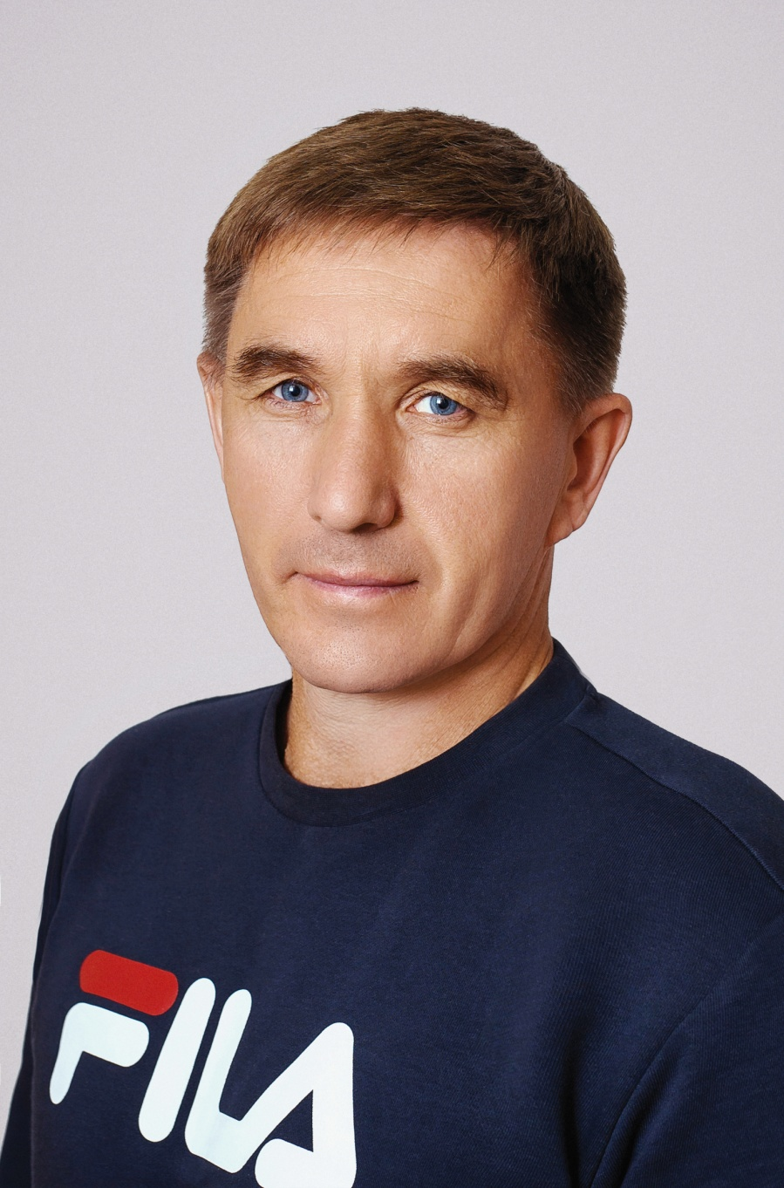
ЧИПИЗУБОВ
АЛЕКСАНДР
АНДРЕЕВИЧ
ТРЕНЕР-ПРЕПОДАВАТЕЛЬ ПО ЛЫЖНЫМ ГОНКАМ,
ФУНКЦИОНАЛЬНОМУ МНОГОБОРЬЮ ВЫСШЕЙ КВАЛИФИКАЦИОННОЙ КАТЕГОРИИ
РАСПИСАНИЕ ЗАНЯТИЙ
ВТОРНИК _______________________________________ 14.30-18.30 СРЕДА___________________________________________14.30-18.30 ЧЕТВЕРГ_________________________________________14.30-17.45 ПЯТНИЦА________________________________________14.30-19.15 СУББОТА_________________________________________13.00-18.30 ВОСКРЕСЕНЬЕ__________________________________10.00-16.45
МЕСТО ЗАНЯТИЙ
стадион СШ, сп.зал МБОУ СОШ №9

Slide 2
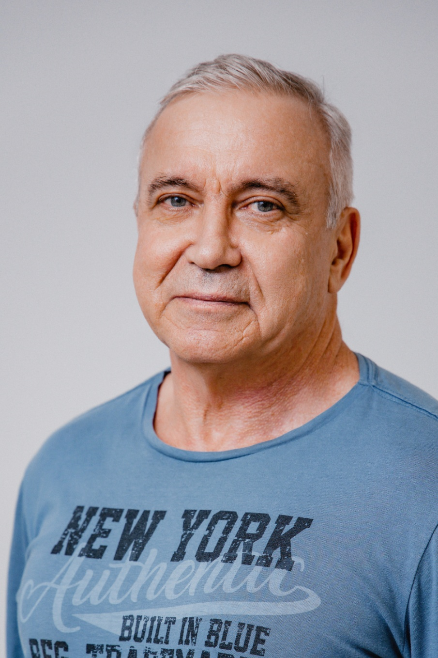
УШАКОВ
ЕВГЕНИЙ
ПЕТРОВИЧ
ТРЕНЕР-ПРЕПОДАВАТЕЛЬ ПО ПАУЭРЛИФТИНГУ,
ФУНКЦИОНАЛЬНОМУ МНОГОБОРЬЮ ВЫСШЕЙ КВАЛИФИКАЦИОННОЙ КАТЕГОРИИ
РАСПИСАНИЕ ЗАНЯТИЙ
ПОНЕДЕЛЬНИК____________________________________15.00-19.30
ВТОРНИК__________________________________________ 15.00-19.45 ЧЕТВЕРГ___________________________________________ 15.00-19.30 ПЯТНИЦА__________________________________________ 15.00-18.45 СУББОТА___________________________________________ 15.00-20.00
МЕСТО ЗАНЯТИЙ
ТРЕНАЖЕРНЫЙ ЗАЛ СШ

Slide 3
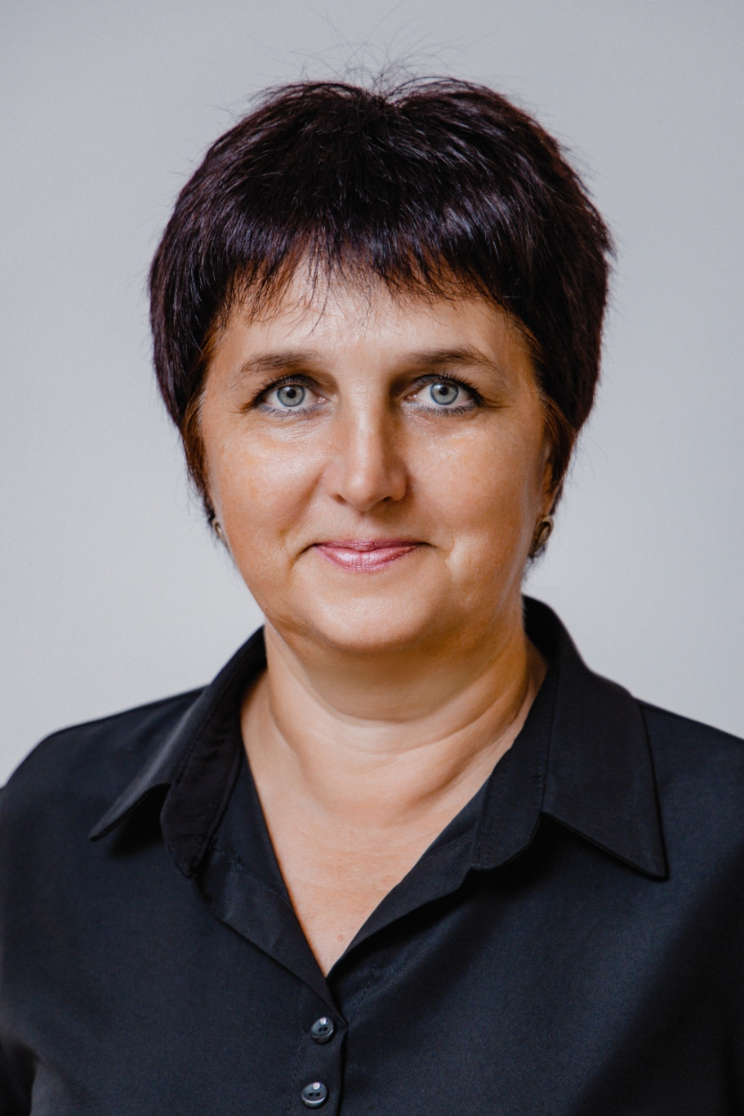
ПУРТОВА
ОКСАНА
ВИКТОРОВНА
ТРЕНЕР-ПРЕПОДАВАТЕЛЬ ПО ПЛАВАНИЮ
РАСПИСАНИЕ ЗАНЯТИЙ
ПОНЕДЕЛЬНИК_____________________________________14.00-18.30 ВТОРНИК____________________________________________14.00-18.30 СРЕДА________________________________ ______________ 14.00-18.30 ЧЕТВЕРГ_____________________________________________ 14.00-17.45 ПЯТНИЦА____________________________________________ 14.00-17.00
МЕСТО ЗАНЯТИЙ
Плавательный бассейн при МБОУ СОШ №2

Slide 4
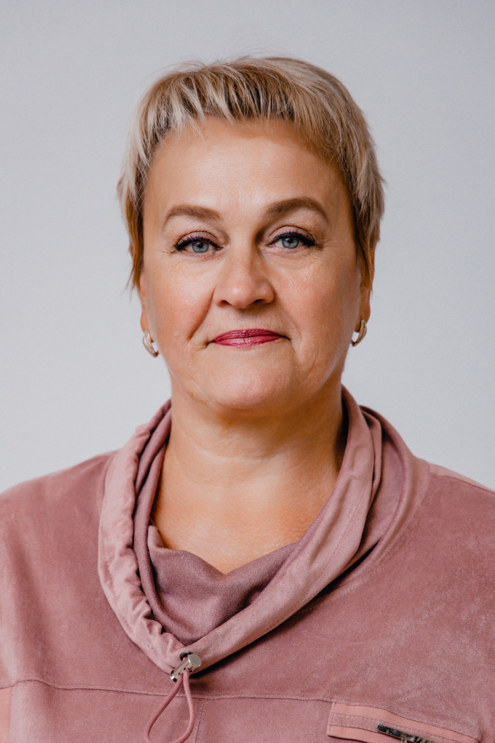
ПАНОВА
ВЕРА
МИХАЙЛОВНА
СТАРШИЙ ТРЕНЕР
ОТДЕЛЕНИЯ ПЛАВАНИЯ ТРЕНЕР-ПРЕПОДАВАТЕЛЬ ПО ПЛАВАНИЮ ВЫСШЕЙ КВАЛИФИКАЦИОННОЙ КАТЕГОРИИ
РАСПИСАНИЕ ЗАНЯТИЙ
ПОНЕДЕЛЬНИК______________________________________14.00-19.00 ВТОРНИК_____________________________________________ 14.00-19.00 СРЕДА____________________________________ ___________ 14.00-19.00 ЧЕТВЕРГ_____________________________________________ 14.00-19.00 ПЯТНИЦА____________________________________________ 14.00-19.00 СУББОТА_____________________________________ _______ 14.00-19.00
МЕСТО ЗАНЯТИЙ
Плавательный бассейн Дворца спорта

Slide 5
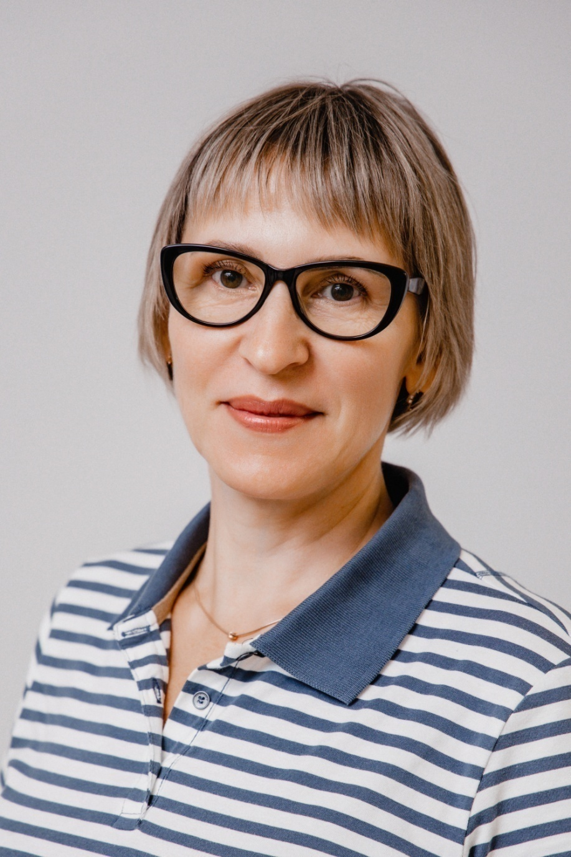
ГОРДИЕНКО
ВАЛЕНТИНА
ВИКТОРОВНА
ТРЕНЕР-ПРЕПОДАВАТЕЛЬ ПО ПЛАВАНИЮ
РАСПИСАНИЕ ЗАНЯТИЙ
ПОНЕДЕЛЬНИК____________________________________14.00-18.30 СРЕДА_____________________________________________ 14.00-18.30 ПЯТНИЦА__________________________________________ 14.00-18.30
МЕСТО ЗАНЯТИЙ
ПЛАВАТЕЛЬНЫЙ БАССЕЙН Дворца спорта

Slide 6
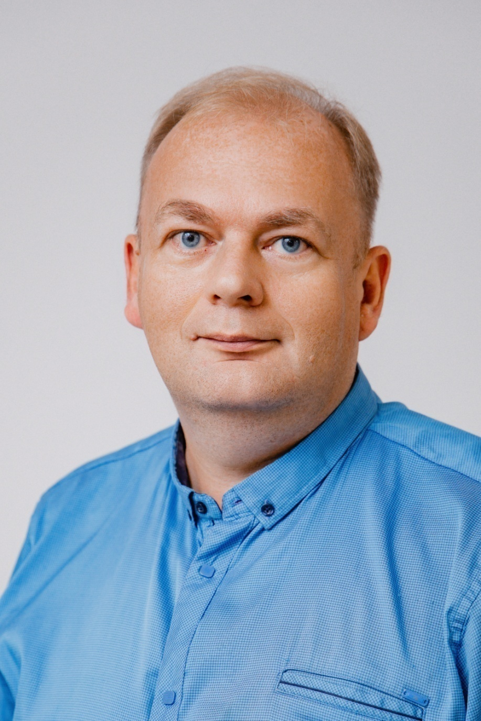
ЗАИКИН
ВАСИЛИЙ
СЕМЁНОВИЧ
ТРЕНЕР-ПРЕПОДАВАТЕЛЬ
ПО СПОРТИВНОМУ ОРИЕНТИРОВАНИЮ
ВЫСШЕЙ КВАЛИФИКАЦИОННОЙ КАТЕГОРИИ
РАСПИСАНИЕ ЗАНЯТИЙ
ПОНЕДЕЛЬНИК____________________________________16.30-19.30
ВТОРНИК__________________________________________ 15.00-19.30 СРЕДА_____________________________________________ 16.30-19.30
ЧЕТВЕРГ___________________________________________ 15.00-19.30 ПЯТНИЦА__________________________________________ 16.30-19.30
СУББОТА___________________________________________ 15.00-19.30
МЕСТО ЗАНЯТИЙ
Зал сухого плавания Дворца спорта

Slide 7
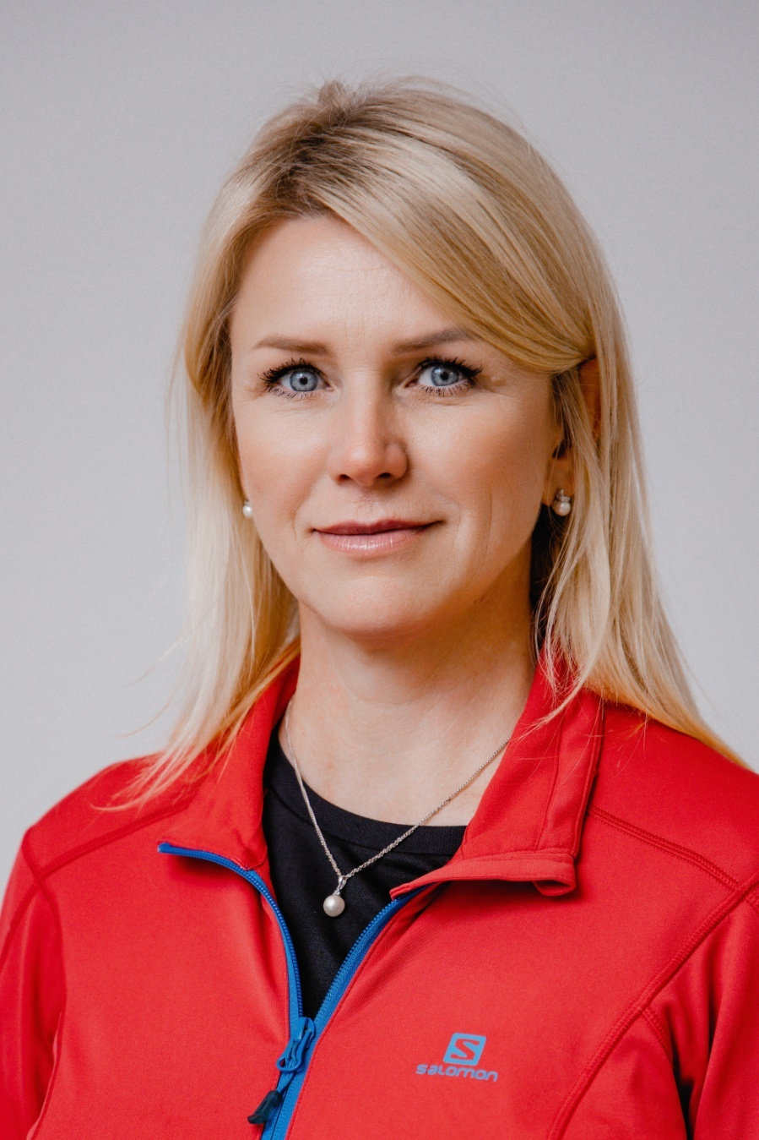
ТИТОВА
МАРИНА
НИКОЛАЕВНА
СТАРШИЙ ТРЕНЕР ОТДЕЛЕНИЯ ЛЫЖНЫХ ГОНОК
ТРЕНЕР-ПРЕПОДАВАТЕЛЬ ПО ЛЫЖНЫМ ГОНКАМ ВЫСШЕЙ КВАЛИФИКАЦИОННОЙ КАТЕГОРИИ
ТРЕНЕР-ПРЕПОДАВАТЕЛЬ ПО ДАРТСУ
РАСПИСАНИЕ ЗАНЯТИЙ
ВТОРНИК__________________________________________ 14.30-18.15 СРЕДА_____________________________________________ 15.00-19.30 ЧЕТВЕРГ___________________________________________ 14.30-17.30 ПЯТНИЦА__________________________________________ 15.00-19.30 СУББОТА___________________________________________ 14.30-19.00 ВОСКРКСЕНЬЕ______________________________________09.30-14.45
МЕСТО ЗАНЯТИЙ
СТАДИОН СШ

Slide 8
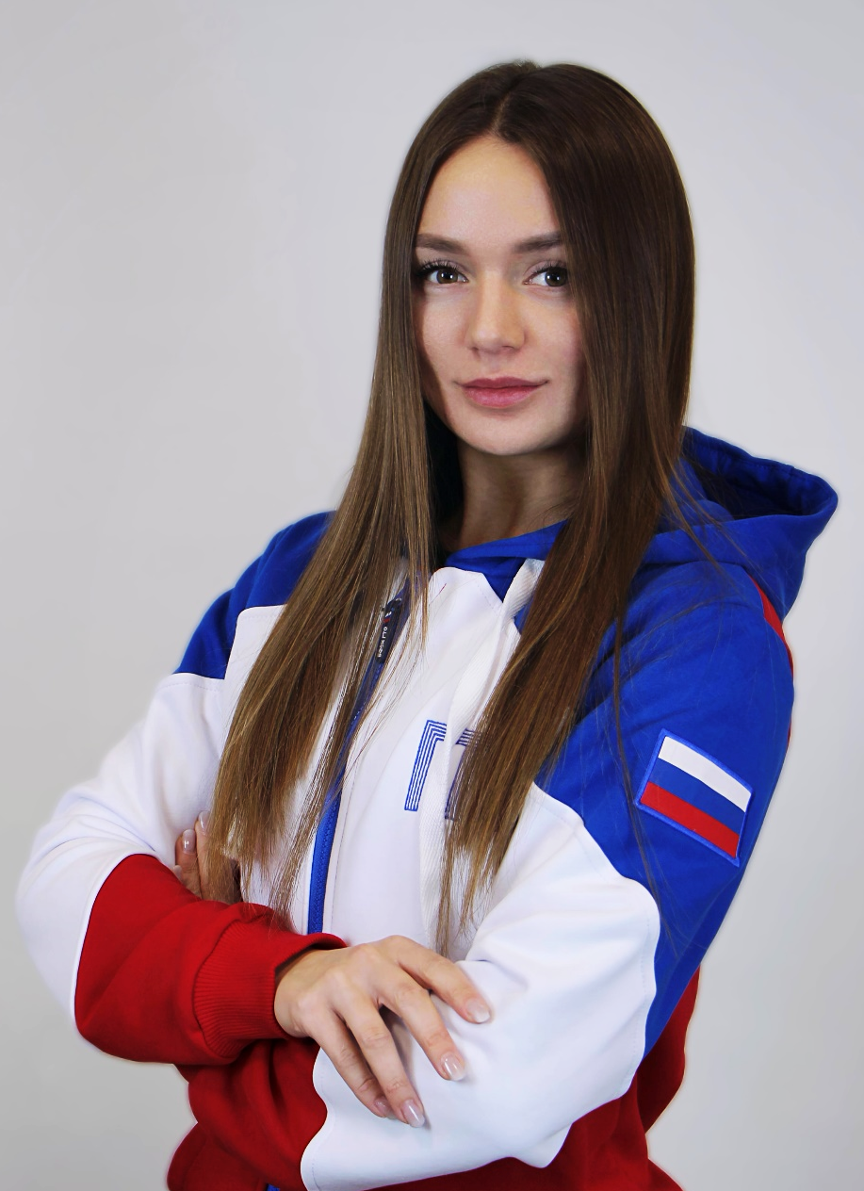
МАСЛАКОВА
АЛЁНА
СЕРГЕЕВНА
МЕТОДИСТ
ТРЕНЕР-ПРЕПОДАВАТЕЛЬ ПО ФУНКЦИОНАЛЬНОМУ МНОГОБОРЬЮ
ПОНЕДЕЛЬНИК__________________________________________ 15.00-16.30 СРЕДА____________________________________________________ 15.00-16.30 ПЯТНИЦА________________________________________________ 15.00-16.30

Slide 9
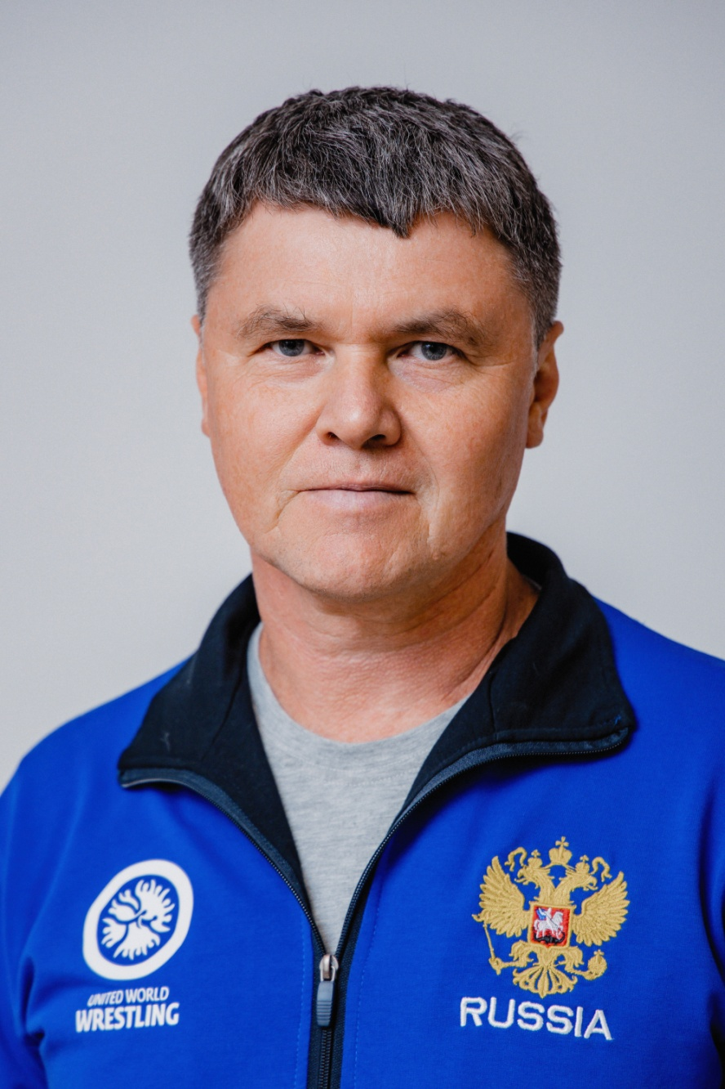
БАКШЕЕВ
КОНСТАНТИН
ФИЛАРЕТОВИЧ
СТАРШИЙ МЕТОДИСТ
МУНИЦИПАЛЬНОГО БЮДЖЕТНОГО УЧРЕЖДЕНИЯ ДОПОЛНИТЕЛЬНОГО ОБРАЗОВАНИЯ СПОРТИВНОЙ ШКОЛЫ Г.АМУРСКА АМУРСКОГО МУНИЦИПАЛЬНОГО РАЙОНА ХАБАРОВСКОГО КРАЯ
ВЫСШЕЙ КВАЛИФИКАЦИОННОЙ КАТЕГОРИИ

Slide 10
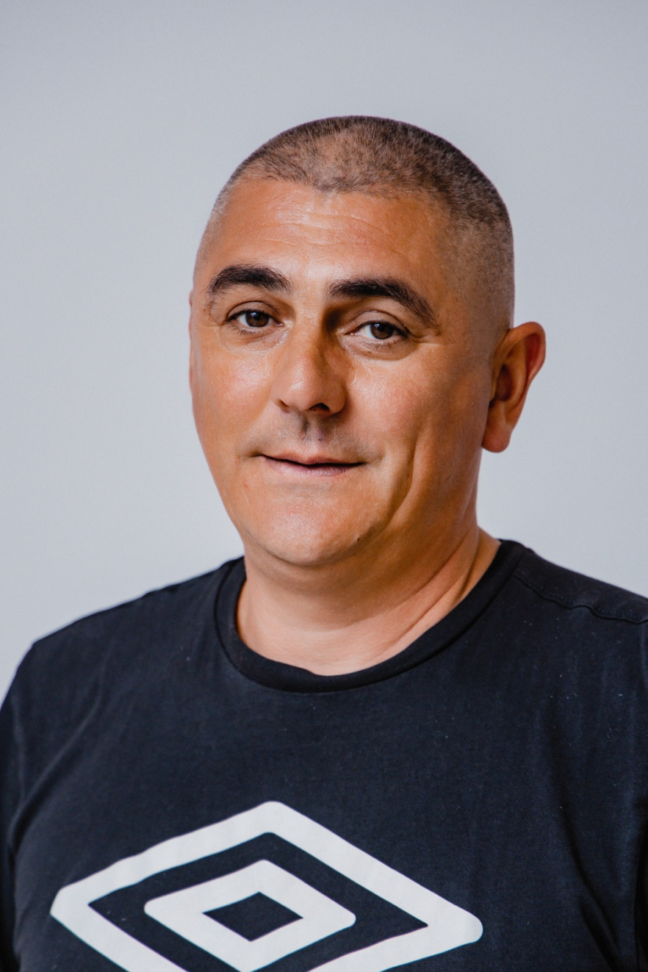
ПАНТЮХИН
СЕРГЕЙ
СТАНИСЛАВОВИЧ
СТАРШИЙ ТРЕНЕР ОТДЕЛЕНИЯ ИГРОВЫХ ВИДОВ СПОРТА
ТРЕНЕР-ПРЕПОДАВАТЕЛЬ ПО ФУТБОЛУ ВЫСШЕЙ КВАЛИФИКАЦИОННОЙ КАТЕГОРИИ
РАСПИСАНИЕ ЗАНЯТИЙ
ПОНЕДЕЛЬНИК____________________________________13.30-19.30
ВТОРНИК__________________________________________ 15.00-18.45 СРЕДА_____________________________________________ 13.30-19.30
ЧЕТВЕРГ___________________________________________ 14.00-18.30 ПЯТНИЦА__________________________________________ 13.30-19.30 СУББОТА___________________________________________ 11.30-15.15
МЕСТО ЗАНЯТИЙ
СПОРТИВНЫЙ ЗАЛ СШ, СТАДИОН

Slide 11
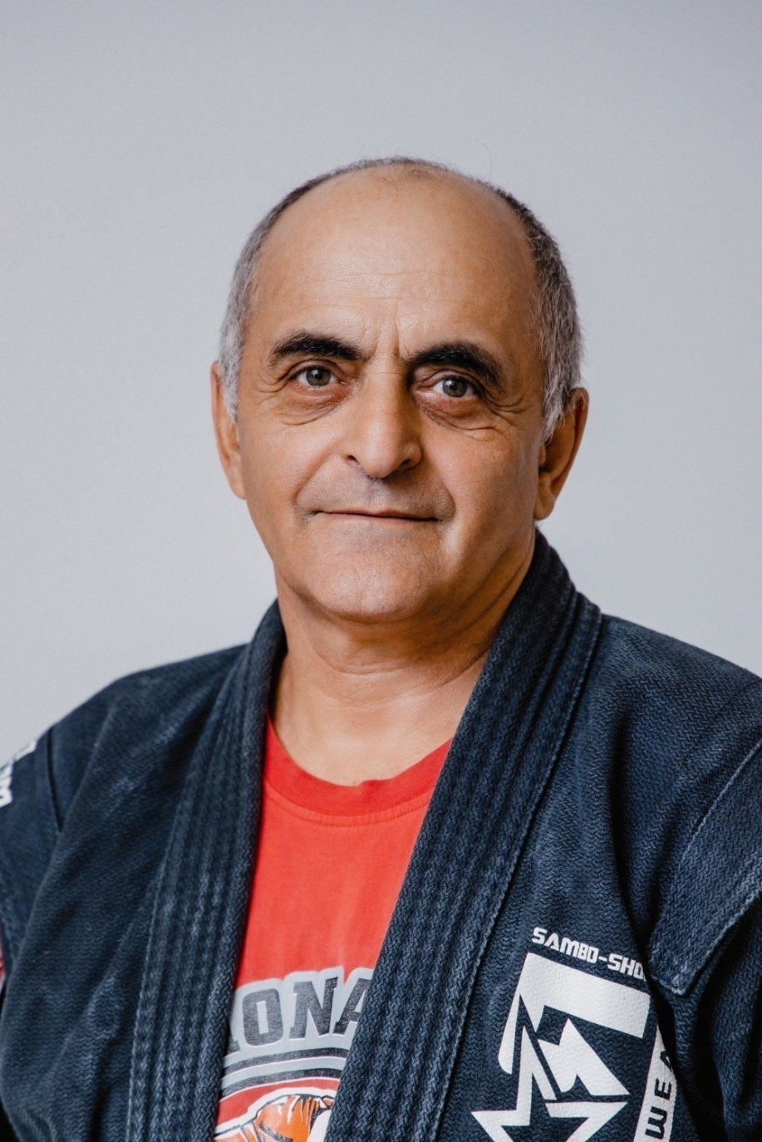
ГЕФЕН
МАРК
ЭММАНУИЛОВИЧ
ТРЕНЕР-ПРЕПОДАВАТЕЛЬ ПО САМБО ВЫСШЕЙ КВАЛИФИКАЦИОННОЙ КАТЕГОРИИ
РАСПИСАНИЕ ЗАНЯТИЙ
ПОНЕДЕЛЬНИК____________________________________14.00-20.00
ВТОРНИК__________________________________________ 15.30-18.30 СРЕДА_____________________________________________ 14.00-20.00 ЧЕТВЕРГ___________________________________________ 15.30-18.30 ПЯТНИЦА__________________________________________ 14.00-19.00 СУББОТА___________________________________________ 15.30-17.45
МЕСТО ЗАНЯТИЙ
ЗАЛ БОРЬБЫ СШ

Slide 12
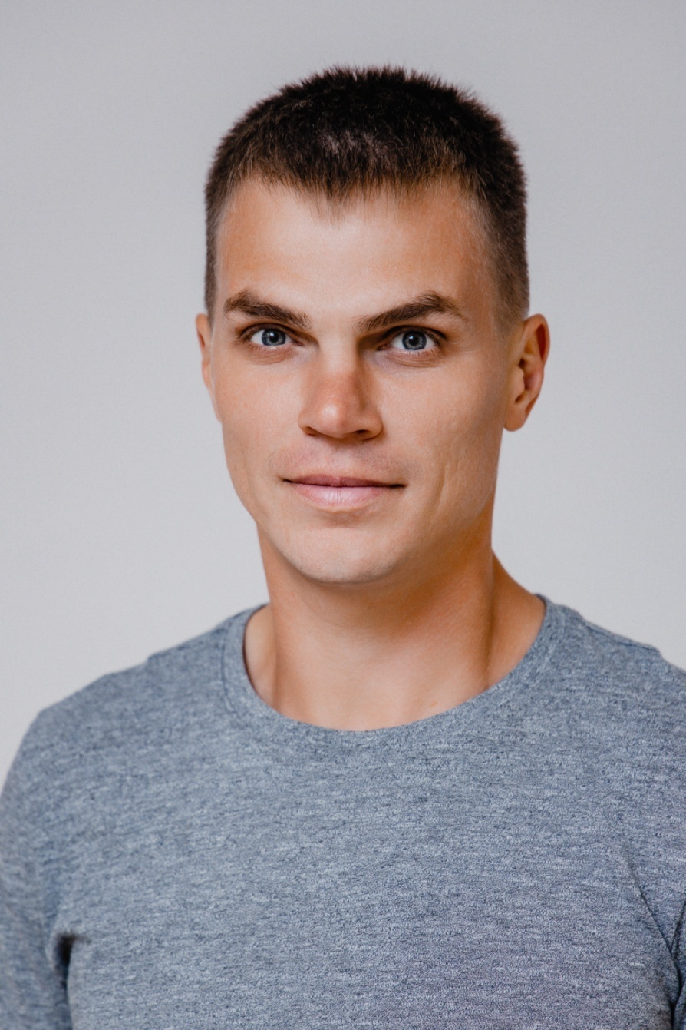
БЫСТРОВ
ЮРИЙ
ВАЛЕНТИНОВИЧ
ТРЕНЕР-ПРЕПОДАВАТЕЛЬ ПО ФУТБОЛУ
ПЕРВОЙ КВАЛИФИКАЦИОННОЙ КАТЕГОРИИ
РАСПИСАНИЕ ЗАНЯТИЙ
ПОНЕДЕЛЬНИК____________________________________13.30-18.45
ВТОРНИК__________________________________________ 13.00-19.15 СРЕДА_____________________________________________ 13.30-18.45
ЧЕТВЕРГ___________________________________________ 13.00-19.15 ПЯТНИЦА__________________________________________ 13.30-19.45 СУББОТА___________________________________________ 13.30-19.45
МЕСТО ЗАНЯТИЙ
СПОРТИВНЫЙ ЗАЛ СШ, СТАДИОН,
СПОРТИВНЫЙ ЗАЛ МБОУ СОШ №9

Slide 13
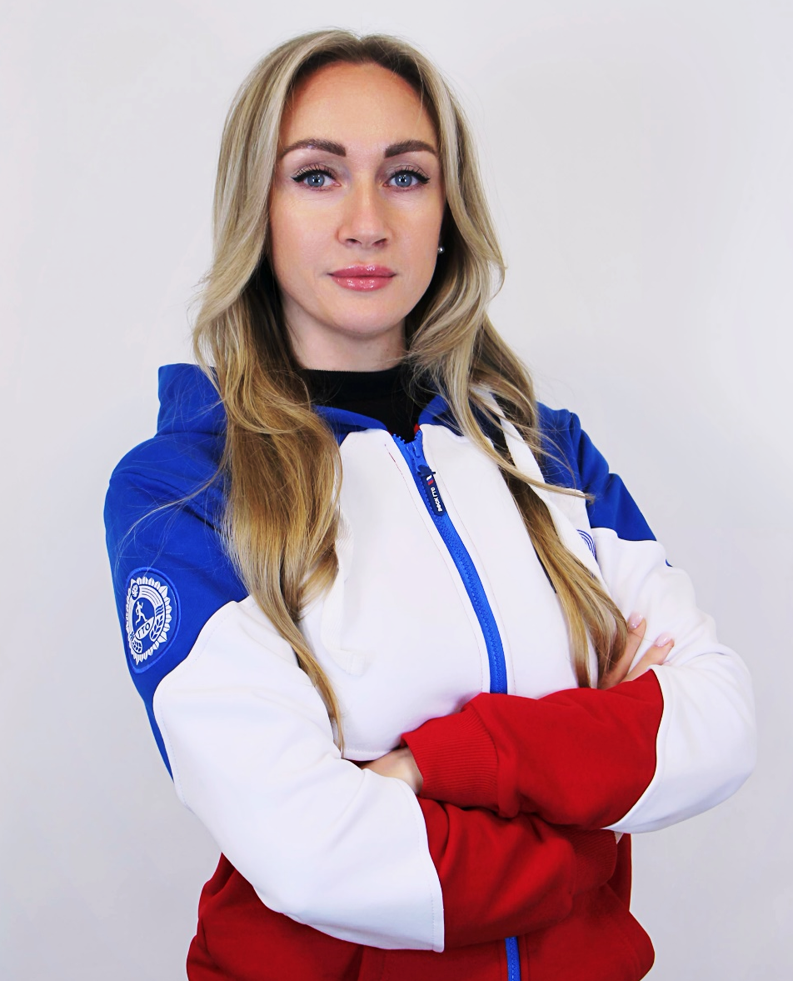
КИТОВА
ЕЛИЗАВЕТА
ВИКТОРОВНА
МЕТОДИСТ
МУНИЦИПАЛЬНОГО БЮДЖЕТНОГО УЧРЕЖДЕНИЯ ДОПОЛНИТЕЛЬНОГО ОБРАЗОВАНИЯ СПОРТИВНОЙ ШКОЛЫ Г.АМУРСКА АМУРСКОГО МУНИЦИПАЛЬНОГО РАЙОНА ХАБАРОВСКОГО КРАЯ
ИНСТРУКТОР
ЦЕНТРА ТЕСТИРОВАНИЯ ГТО

Slide 14

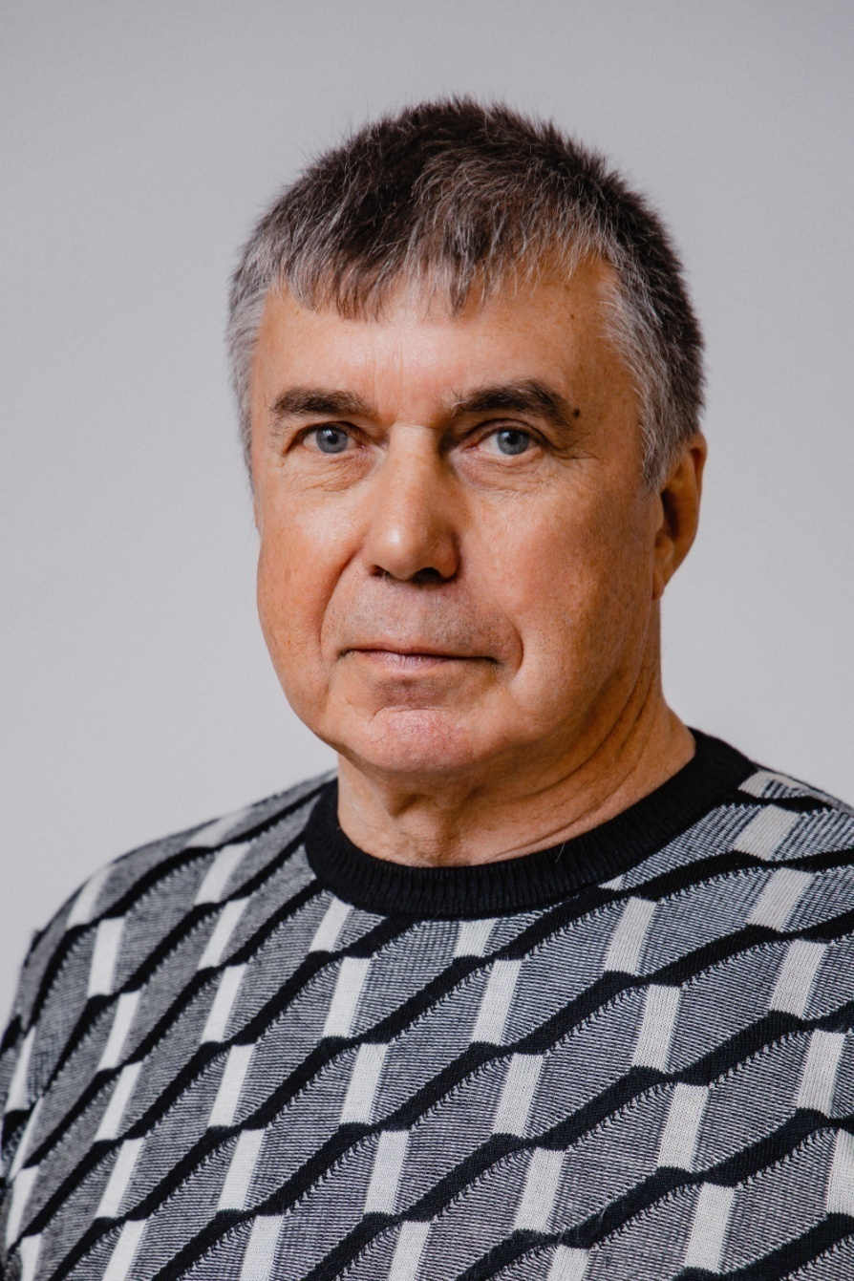
КОЛГАНОВ
ВИТАЛИЙ
ВАСИЛЬЕВИЧ
ДИРЕКТОР МУНИЦИПАЛЬНОГО БЮДЖЕТНОГО УЧРЕЖДЕНИЯ ДОПОЛНИТЕЛЬНОГО ОБРАЗОВАНИЯ СПОРТИВНОЙ ШКОЛЫ
Г. АМУРСКА АМУРСКОГО МУНИЦИПАЛЬНОГО РАЙОНА ХАБАРОВСКОГО КРАЯ
МАСТЕР СПОРТА СССР,
«ОТЛИЧНИК ФИЗИЧЕСКОЙ КУЛЬТУРЫ И СПОРТА РОССИЙСКОЙ ФЕДЕРАЦИИ»,
«ПОЧЕТНЫЙ РАБОТНИК ОБЩЕГО ОБРАЗОВАНИЯ РОССИЙСКОЙ ФЕДЕРАЦИИ»

Slide 15
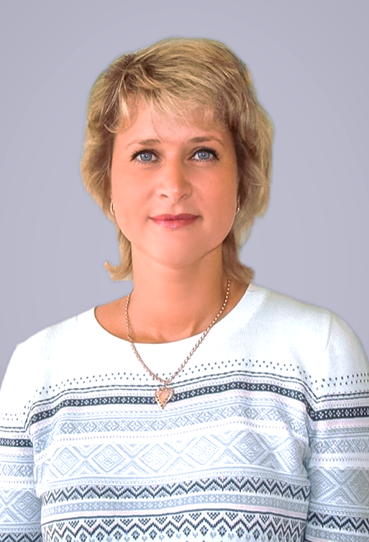
КОМИССАР
ОЛЬГА
ЛЕОНИДОВНА
ТРЕНЕР-ПРЕПОДАВАТЕЛЬ ПО ВОЛЕЙБОЛУ ВЫСШЕЙ КВАЛИФИКАЦИОННОЙ КАТЕГОРИИ
РАСПИСАНИЕ ЗАНЯТИЙ
СРЕДА___________________________________________15.00-16.30
СУББОТА________________________________________10.00-11.30 ВОСКРЕСЕНЬЕ__________________________________ 10.00-11.30
МЕСТО ЗАНЯТИЙ
СПОРТИВНЫЙ ЗАЛ МБОУ СОШ №6

Slide 16
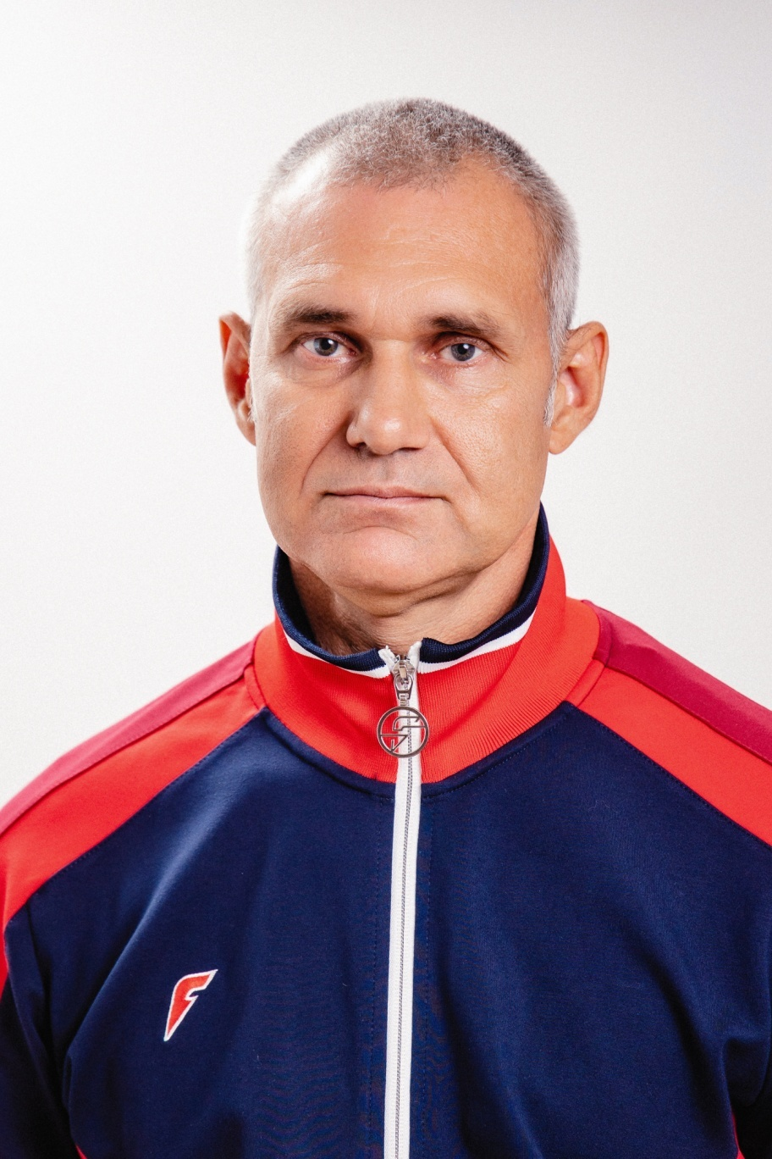
МАКСИМОВСКИЙ
ЕВГЕНИЙ
СЕРГЕЕВИЧ
СТАРШИЙ ТРЕНЕР ОТДЕЛЕНИЯ ЕДИНОБОРСТВ
ТРЕНЕР-ПРЕПОДАВАТЕЛЬ ПО БОКСУ ВЫСШЕЙ КВАЛИФИКАЦИОННОЙ КАТЕГОРИИ
РАСПИСАНИЕ ЗАНЯТИЙ
ПОНЕДЕЛЬНИК____________________________________14.00-18.30
ВТОРНИК__________________________________________ 15.30-19.15 СРЕДА_____________________________________________ 14.00-1830 ЧЕТВЕРГ___________________________________________ 14.00-19.15 ПЯТНИЦА__________________________________________ 14.00-18.30 ВОСКРЕСЕНЬЕ_____________________________________08.00-11.30
МЕСТО ЗАНЯТИЙ
ЗАЛ БОКСА СШ

Slide 17
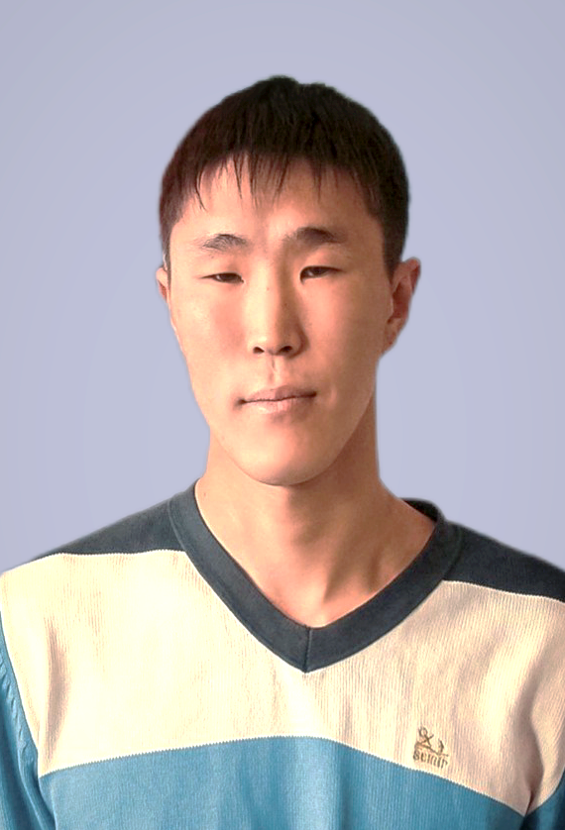
ХОДЖЕР ЛЕОНИД РОБЕРТОВИЧ ТРЕНЕР-ПРЕПОДАВАТЕЛЬ ПО САМБО РАСПИСАНИЕ ЗАНЯТИЙ
ВТОРНИК ____________________________________________15.00-16.00 ЧЕТВЕРГ_____________________________________________ 15.00-16.00 СУББОТА ____________________________________________ 10.00-18.45
ВОСКРЕСЕНЬЕ_______________________________________10.00-18.30 МЕСТО ЗАНЯТИЙ СПОРТИВНЫЙ ЗАЛ
МБОУ СОШ С. ВОЗНЕСЕНСКОЕ

Slide 18
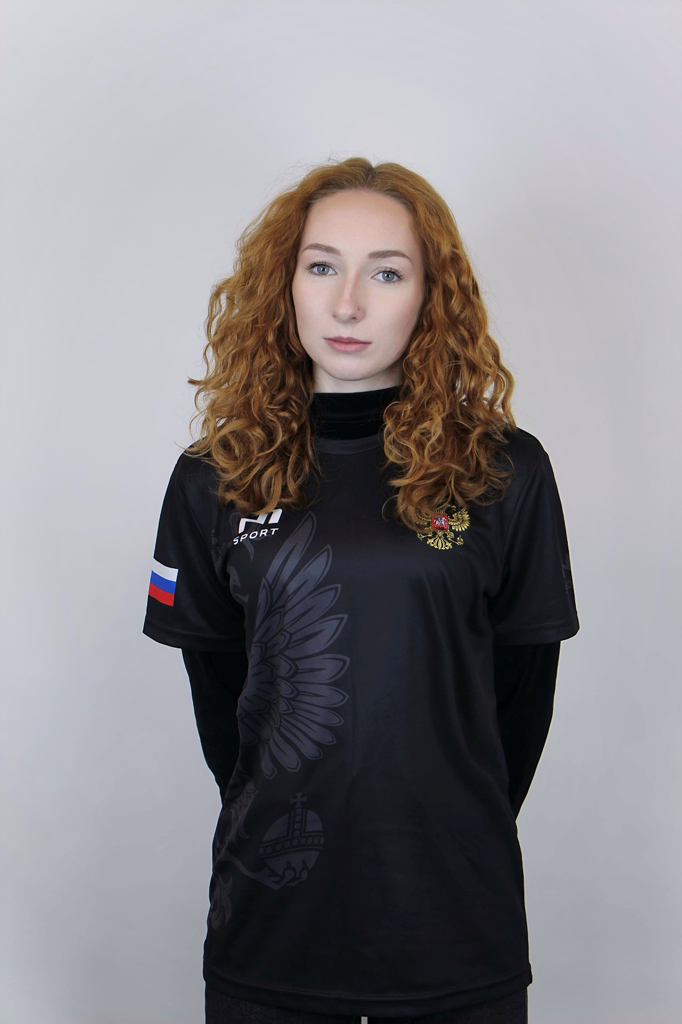
СУВОРОВА
АДА
ОЛЕГОВНА
ТРЕНЕР-ПРЕПОДАВАТЕЛЬ ПО ПЛАВАНИЮ
РАСПИСАНИЕ ЗАНЯТИЙ
ПОНЕДЕЛЬНИК____________________________________14.00-18.30 СРЕДА_____________________________________________ 14.00-18.30 ПЯТНИЦА__________________________________________ 14.00-18.30
МЕСТО ЗАНЯТИЙ
ПЛАВАТЕЛЬНЫЙ БАССЕЙН при МБОУ СОШ №2

Slide 19
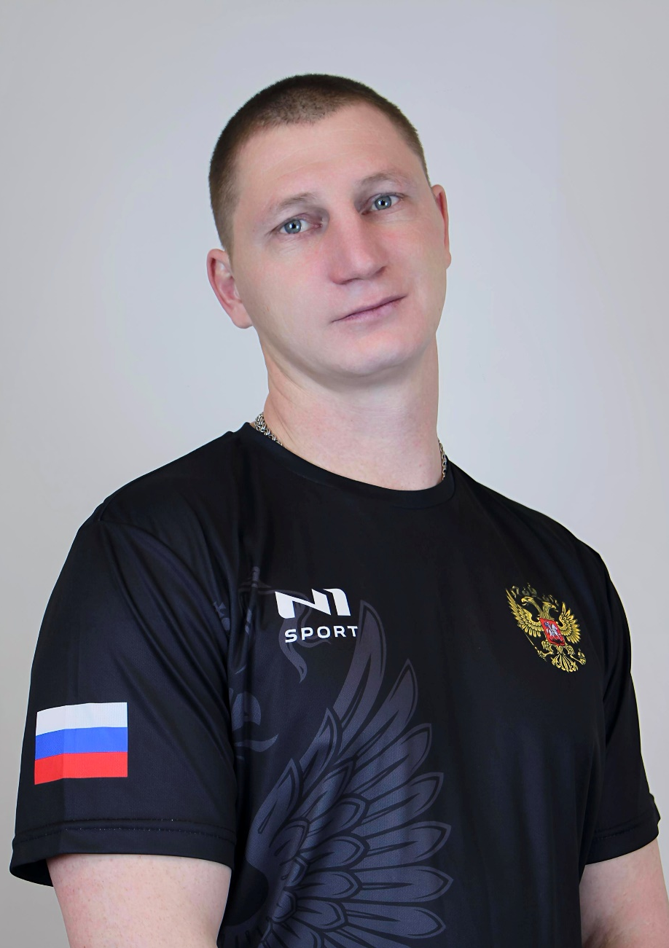
ГУЛЬ
АЛЕКСЕЙ
ОЛЕГОВИЧ
ТРЕНЕР-ПРЕПОДАВАТЕЛЬ ПО СПОРТИВНОЙ БОРЬБЕ
ПЕРВОЙ КВАЛИФИКАЦИОННОЙ КАТЕГОРИИ
РАСПИСАНИЕ ЗАНЯТИЙ
МБОУ НОШ №7
ПОНЕДЕЛЬНИК____________________________________15.00-16.30
ВТОРНИК___________________________________________17.15-18.45
СРЕДА______________________________________________ 15.00-16.30
ЧЕТВЕРГ___________________________________________ 17.00-18.30
ПЯТНИЦА__________________________________________ 15.00-16.30
СУББОТА____________________________________________11.00-12.30
ЗАЛ БОРЬБЫ СШ
ВТОРНИК___________________________________________ 14.00-15.30
ЧЕТВЕРГ_____________________________________________14.00-15.30 СУББОТА____________________________________________14.00-15.30

